Slide 1
PROSTORSKA ANALIZA DOLGOROČNE RABE TOPLOTE V LOKALNI SKUPNOSTI IN VLOGA SISTEMA DALJINSKEGA OGREVANJA
PRI OSKRBI S TOPLOTO
Energetika Maribor d.o.o.
mag. Miran ROŽMAN, dr. Filip KOKALJ, Ljubo GERMIČ
Institut Jožef Stefan
mag. Jure ČIŽMAN, mag. Damir STANIČIĆ, Matjaž ČESEN
KOMUNALNA ENERGETIKA, Maribor, 09.-11.05.2016

Slide 2

PROJEKT IN KLJUČNE AKTIVNOSTI
»Izdelava koncepta prostorske analize rabe in proizvodnje toplote
za izdelavo lokalnega energetskega koncepta na primeru
Mestne občine Maribor« (09/2016 – 03/2017)
Osnovne energetske bilance proizvodnje in rabe toplote
GIS analiza trenutne rabe toplote v stavbah
GIS analiza prihodnje rabe toplote (projekcija za leto 2030)
Opredelitev kriterijev za nadaljnji razvoj energetske infrastrukture (DO, ZP)
GIS prikaz potencialnih območij za širitev energetske infrastrukture

Slide 3
CILJI PROJEKTA – ANALIZE
Nudi objektivno in jasno osnovo za razvoj nizko-ogljičnih energetskih projektov in trajnostni razvoj lokalne skupnosti
Za načrtovanje je nujen jasen prostorski vpogled
Lokalni prispevek k ciljem na nacionalni ravni
Določitev območij, kjer je razvoj omrežij DO stroškovno učinkovit v primerjavi z ostalimi načini ogrevanja - osnova za določitev prioritetnih načinov ogrevanja
Toplota je pomemben energent pametnih omrežij prihodnosti.

Slide 4
ZNAČILNOSTI ANALIZE
Izdelana na nivoju posameznih stavb
Upoštevani dostopni podatki o značilnostih stavb, stanju prenov, načinih ogrevanja in kurilnih napravah
Del izhodiščnih podatkov je javno dostopen in se osvežuje, del podatkov iz baz, ki ne zagotavljajo osveževanja (pomanjkljiva nacionalna strategija)
Kalibracija modela na realnih podatkih (npr. raba toplote v stavbah na DO, raba plina?!)
V izhodišču upoštevana raba toplote za stanovanjski in terciarni (storitveni) sektor
V javnih objavah ne bo osebnih podatkov!

Slide 5
METODOLOGIJA PRISTOPA
TOPLOTNA KARTA
TOPLOTNA STRATEGIJA
POTREBE PO TOPLOTI
OSKRBA S TOPLOTO
PRIORITETNA PODROČJA
REFERENČNI SCENARIO
NOVA STRATEGIJA
ANALIZA STROŠKOV IN KORISTI

Slide 6
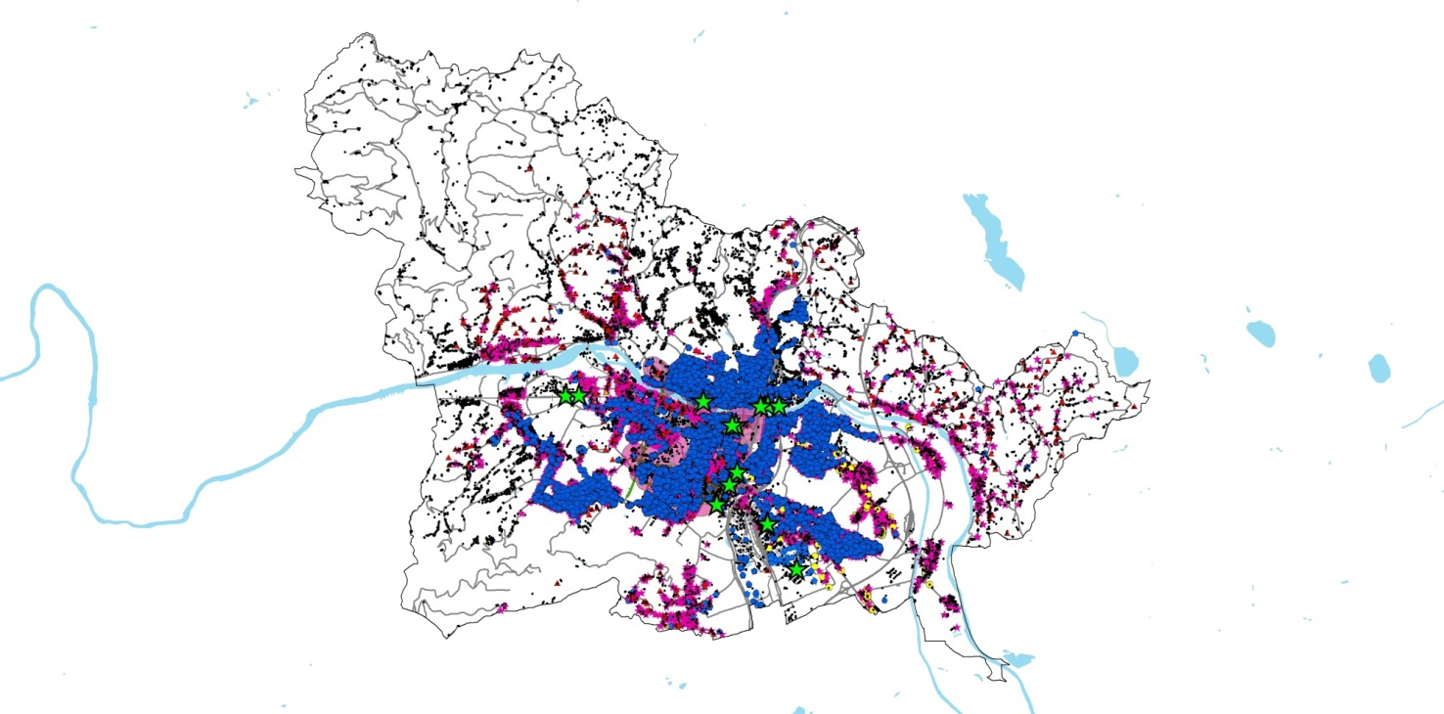
OBMOČJE ANALIZE IN VIRI PODATKOV
Mestna občina Maribor
Kataster stavb – REN
(GURS)
Dobavljena toplota po TOP, omrežje
(Energetika MB)
GJI
(GURS/javni dostop)
Baza MKN
(NLZOH in ARSO)
LEK
(Energap)
Baza REMIS
(ARSO)
Spodbujene investicije
(Eko sklad)
Lokacije plinskih priključkov
(Plinarna MB)
Raba energije v izbranih večstanovanjskih stavbah
(Energap)
Raba plina po odjemnih skupinah (AzE)
SPTE in DO (AE)

Slide 7
OBMOČJE ANALIZE IN VIRI PODATKOV
Težave na katere smo naleteli pri zajemanju podatkov
Zahtevno pridobivanje in priprava podatkov
Nepopolnost, neažurnost, nepovezanost baz
Nedostopnost (zaupni podatki o porabi)
Za sistemski razvoj nujna vizija (na nacionalnem nivoju)

Slide 8
MODELIRANJE PRENOV STAVB – RAZVRSTITEV STAVB V RAZREDE
80 % (81%) površin enodružinskih stavb in 57 % (88 %) površin večstanovanjskih stavb zgrajenih do 2002 NI OBNOVLJENIH
POMEMBNI REALNI PODATKI O STANJU PRENOV!

Slide 9
BILANCA RABE ENERGIJE V STAVBAH
936 GWh (l. 2015)
Delež stavb brez podatka o energentu za ogrevanje

Slide 10
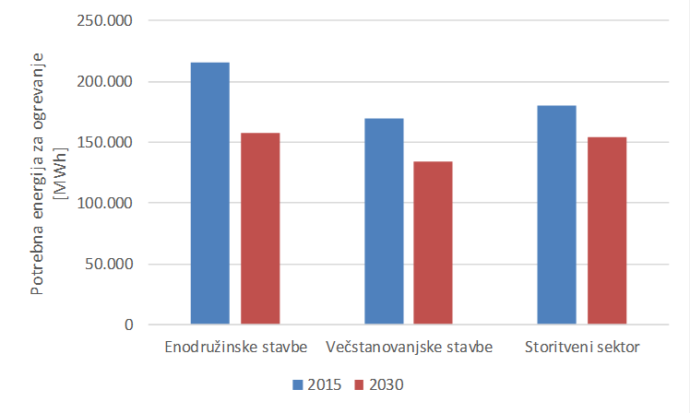
PROJEKCIJA RABE TOPLOTE IN KONČNE ENERGIJE PO ENERGENTIH
2015 – 2030

Slide 11
OBNOVE STANOVANJSKIH STAVB
Primerjava razporeditev površin po razredih 2015 in 2030
Stopnja obnov: 2,7%
Stopnja obnov: 2,5%
Prenovljenih 41 % pov.
(do 2030)
34 % površin enodružinskih stavb in 16 % površin večstanovanjskih stavb zgrajenih do 2002
NI OBNOVLJENIH

Slide 12

STAVBNI FOND MOM

Slide 13
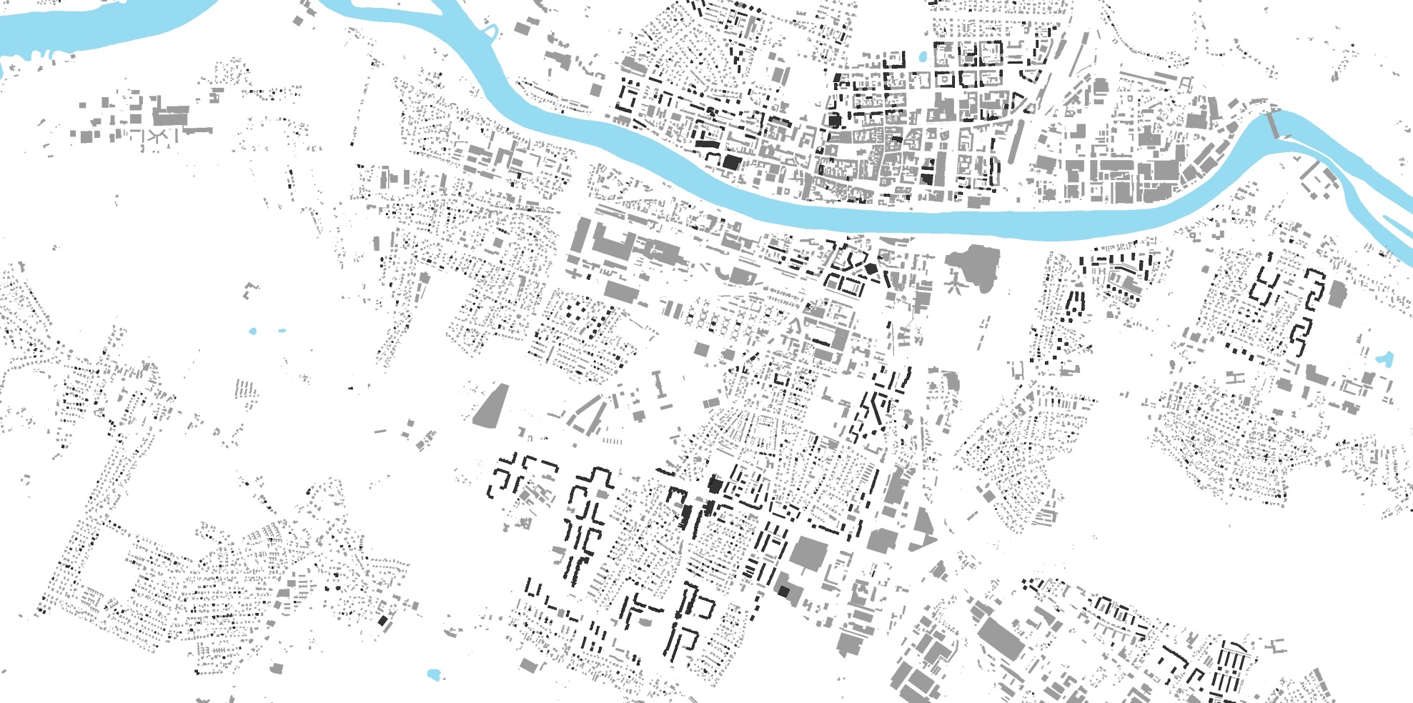
STAVBNI FOND MOM – PODPORE EKOSLADA
Objekti, na katerih so bili izvedeni ukrepi s podporo sredstev Ekosklad-a

Slide 14
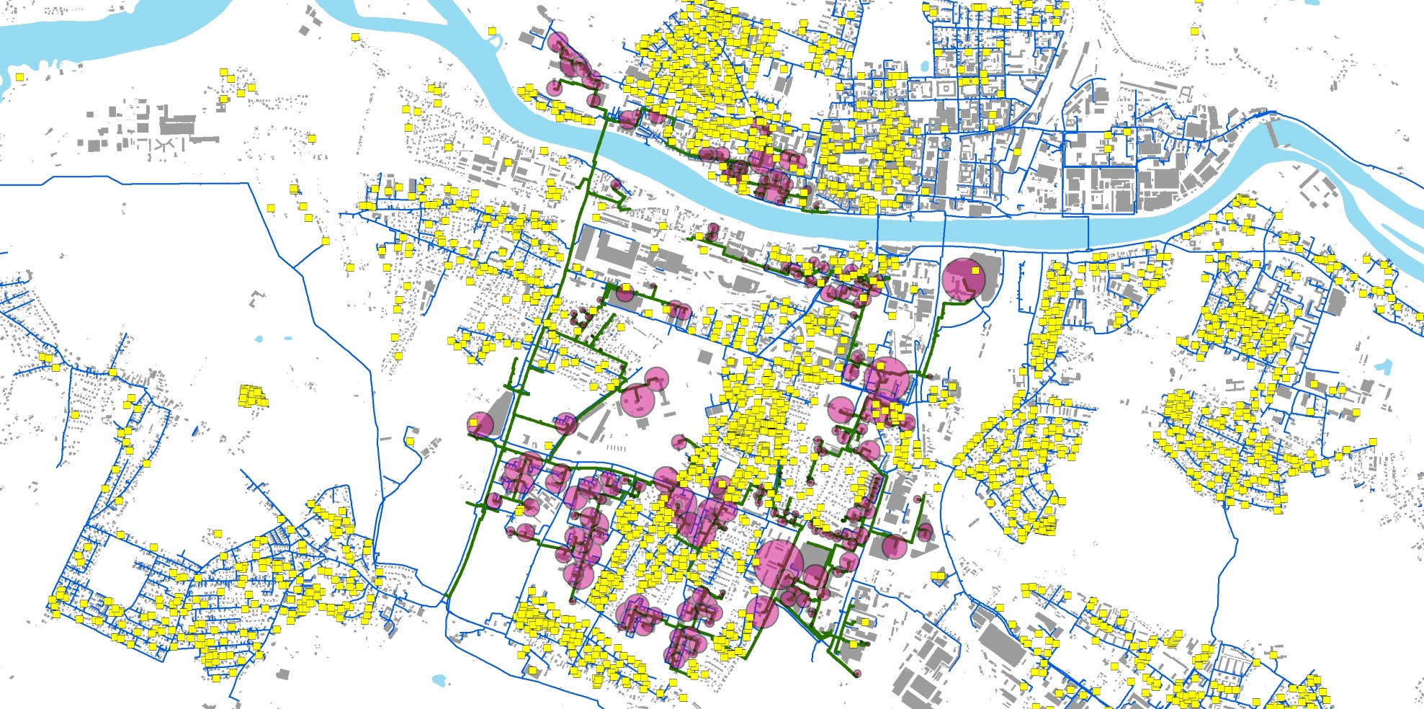
STAVBNI FOND MOM – PODPORE EKOSLADA
Odjemno mesto DO - TOP
NE LE ENERGIJA, TUDI ZRAK IN OKOLJE!
Odjemno mesto ZP

Slide 15
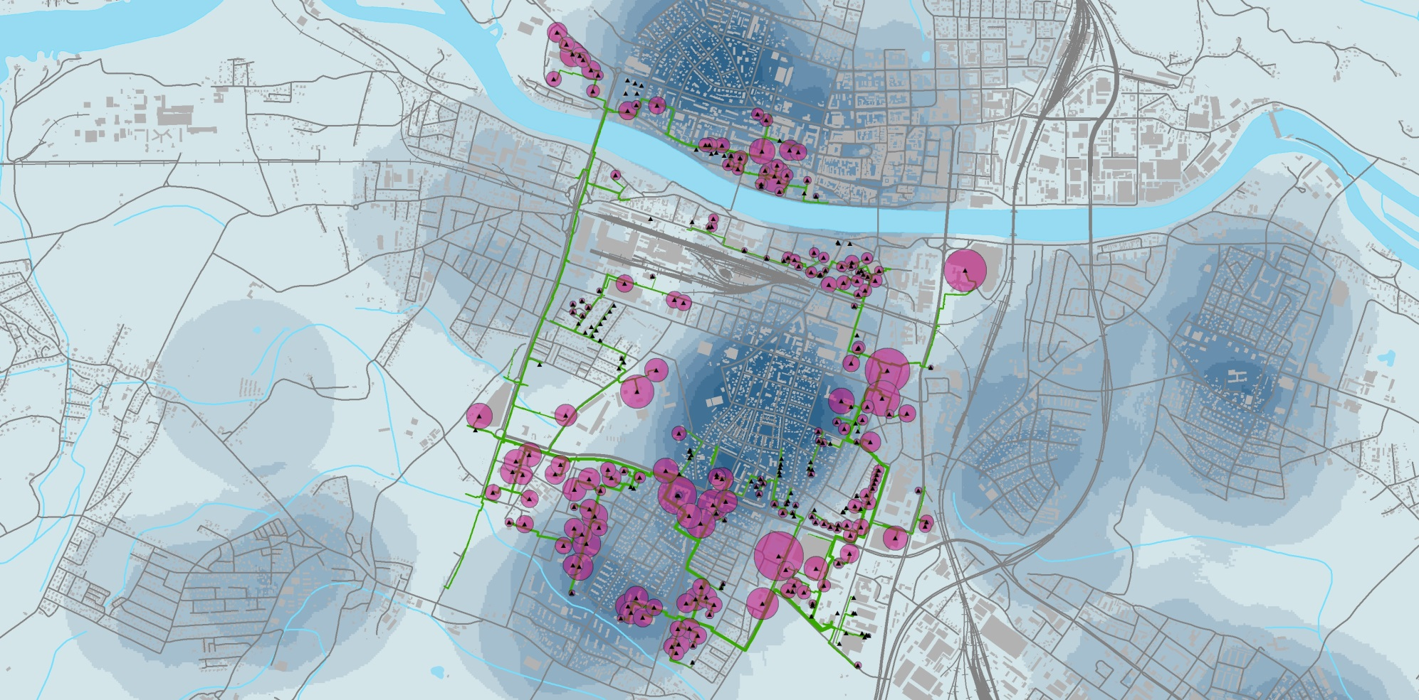
GOSTOTA MKN NA ZP NA OBMOČJU DO/ZP

Slide 16
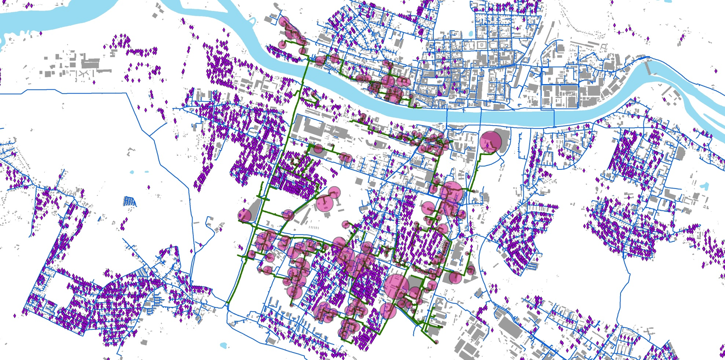
MKN NA ELKO NA OBMOČJU DO/ZP
Mala kurilna naprava - ELKO

Slide 17
GOSTOTA MKN NA ELKO NA OBMOČJU DO/ZP

Slide 18
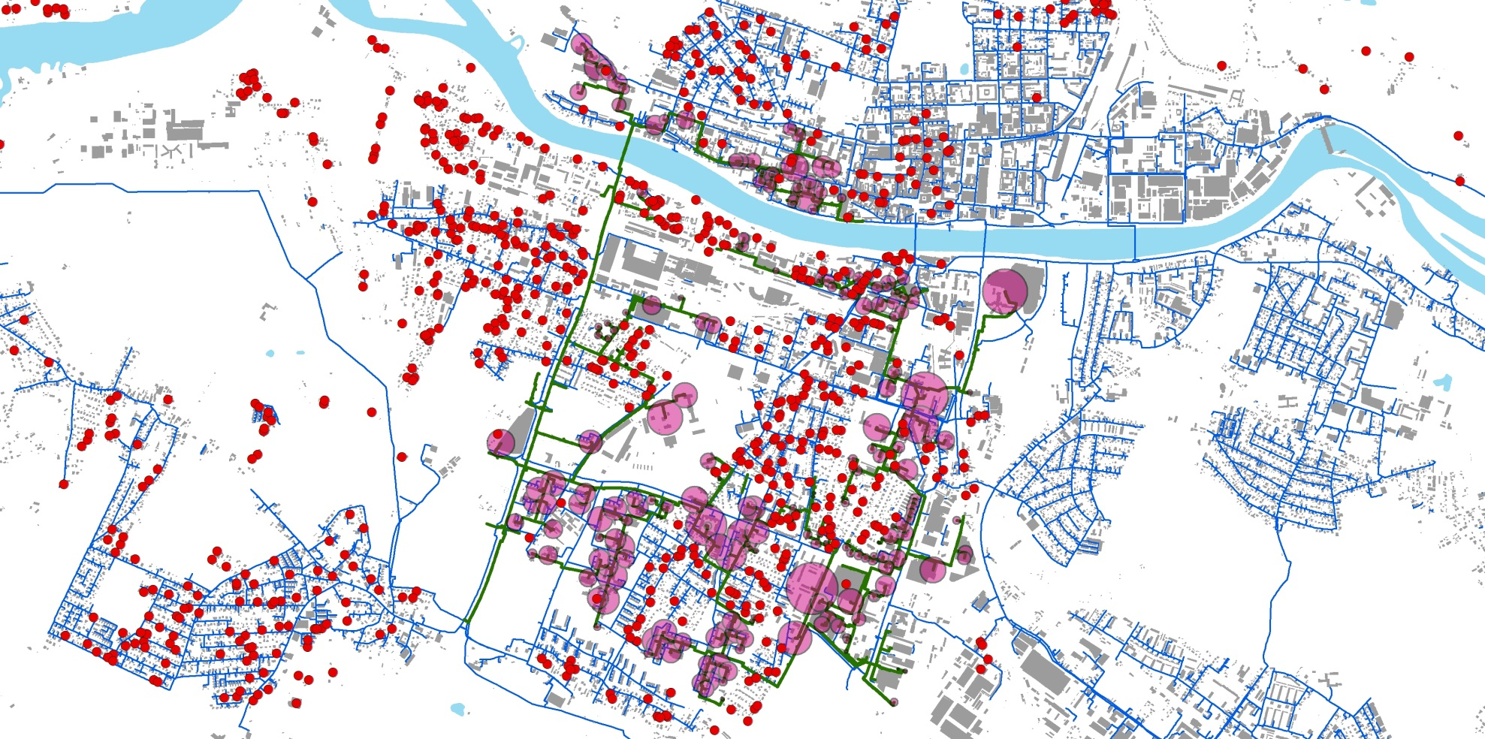
MKN NA LES NA OBMOČJU DO/ZP
Mala kurilna naprava - les

Slide 19
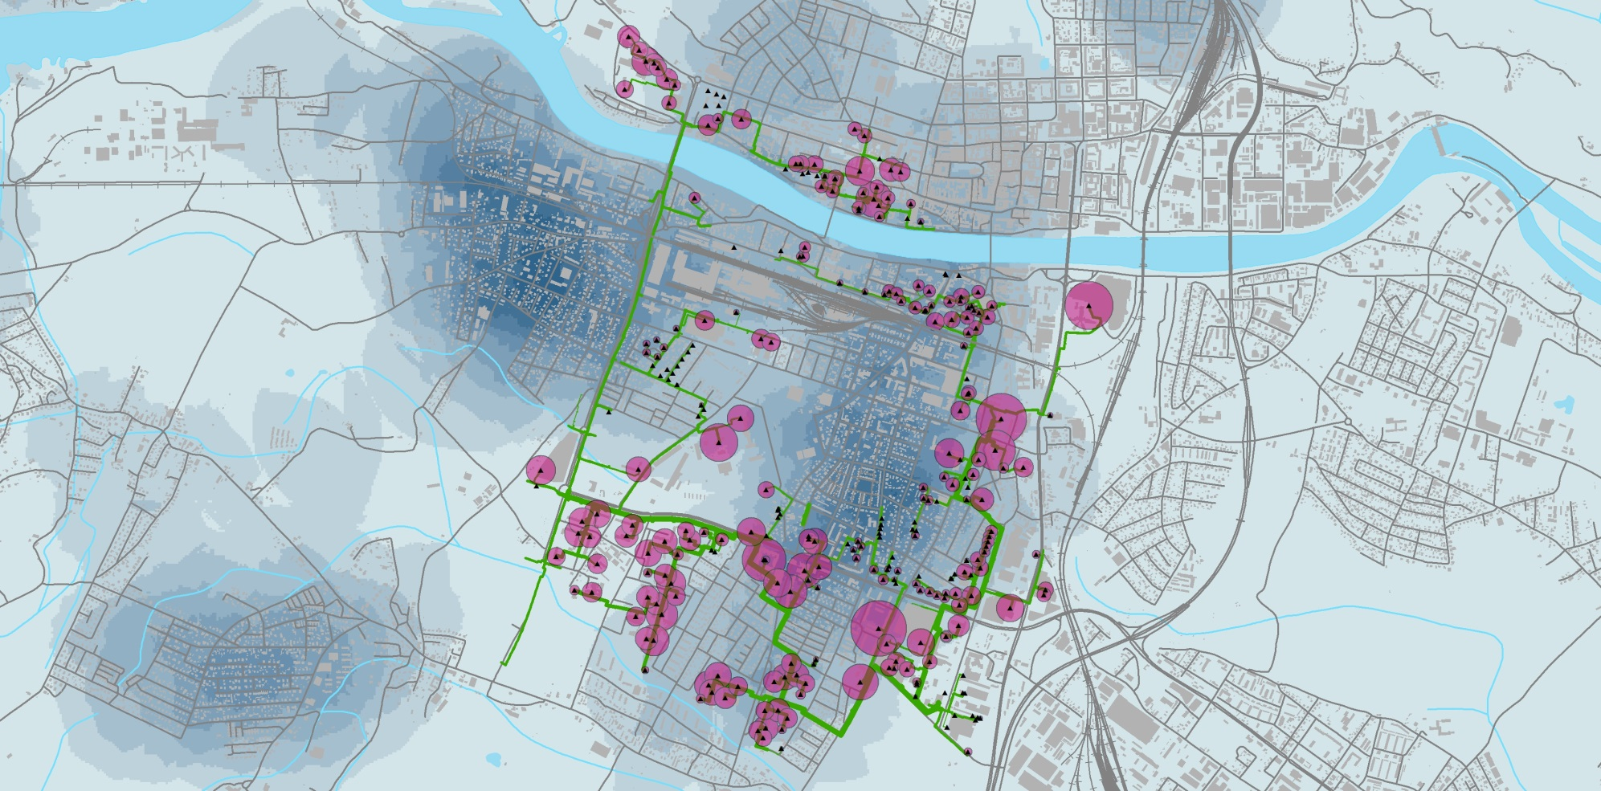
GOSTOTA MKN NA LES NA OBMOČJU DO/ZP

Slide 20
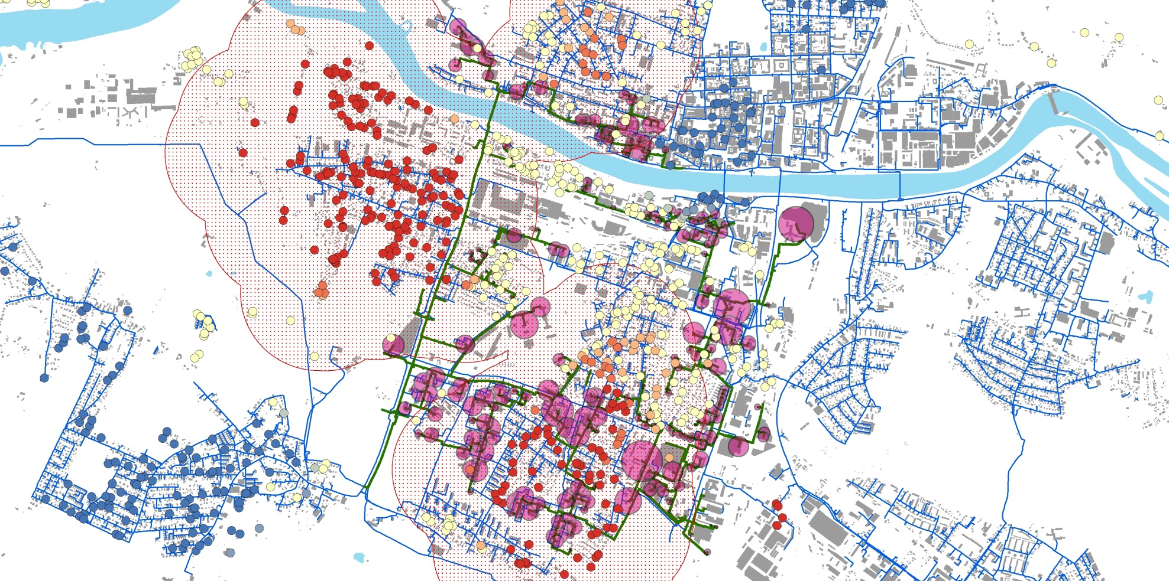
GOSTOTA MKN NA LES:STATISTIČNA ANALIZA PROSTORSKEGA VZORCA
Optimised Hot Spot Analisys (Getis-Ord Gi*)
(utež = moč MKN; z=2; p=0,05; treshold d.=575 m)
500 m cona okrog signifikantnih zgostitev kurišč

Slide 21
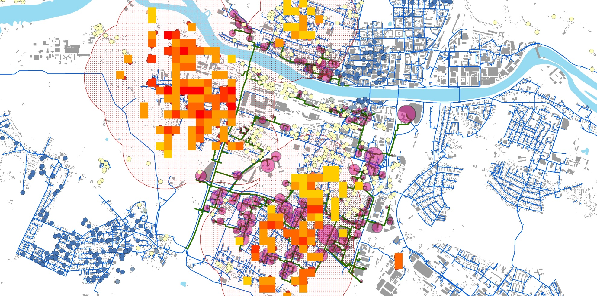
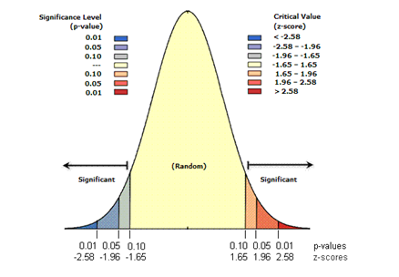
GOSTOTA MKN NA LES:STATISTIČNA ANALIZA PROSTORSKEGA VZORCA
Optimised Hot Spot Analisys (Getis-Ord Gi*)
(utež = moč MKN; z=2; p=0,05; treshold d.=575 m)

Slide 22
TOPLOTNA KARTA MOM (OGREVANJE + STV)
2015
(stanovanjske stavbe in terciarni sektor)

Slide 23
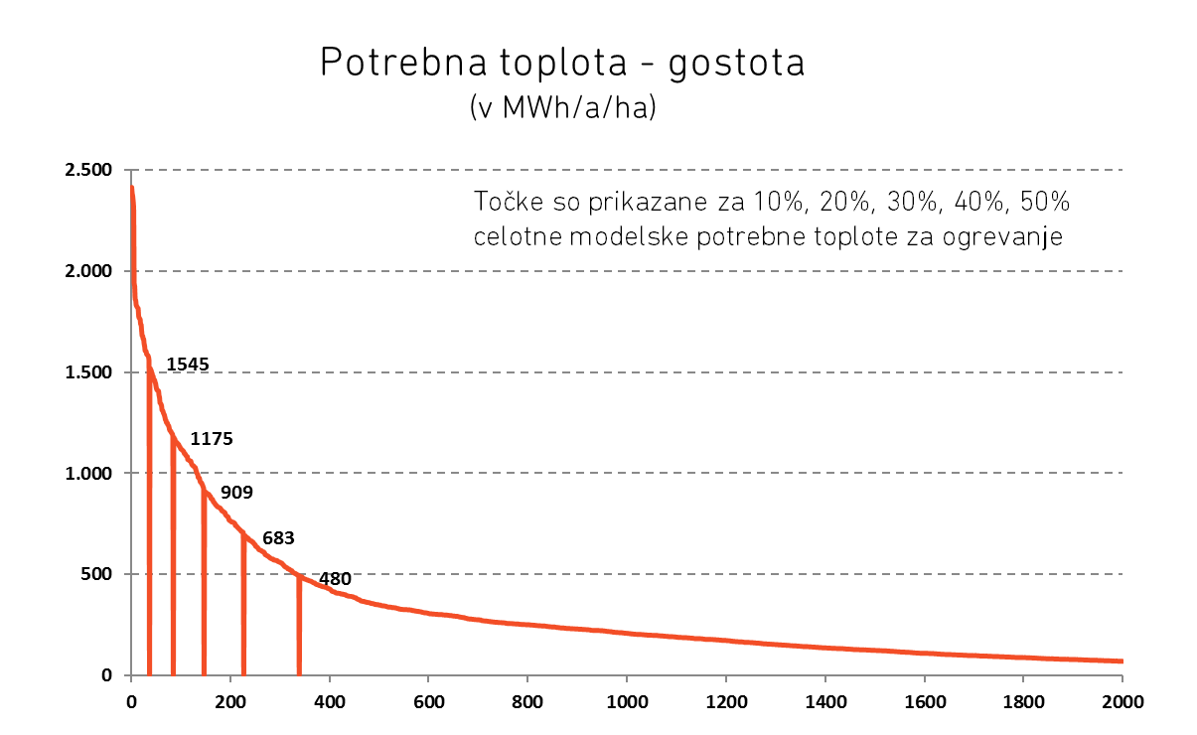
TOPLOTNA KARTA MOM (OGREVANJE + STV)
Stanovanjske stavbe in terciarni sektor

Slide 24
TOPLOTNA KARTA MOM (OGREVANJE + STV)
2015

Slide 25
TOPLOTNA KARTA MOM (OGREVANJE + STV)
2030

Slide 26
KARTA PM 2,5 - MOM
2015

Slide 27
KARTA PM 2,5 - MOM
2030

Slide 28
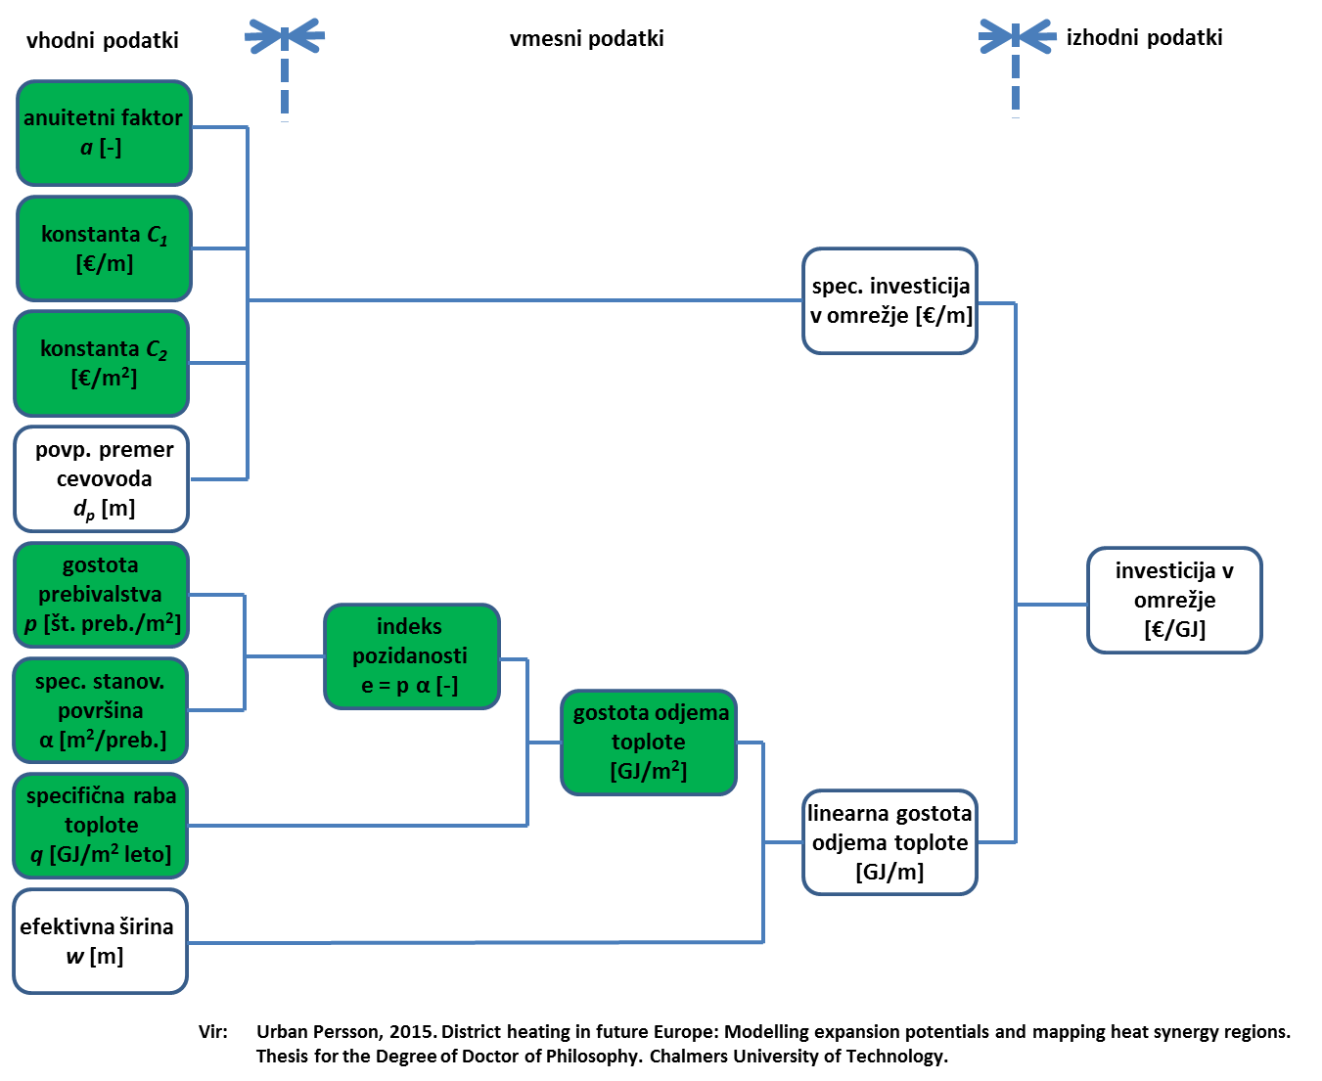
IZRAČUN INVESTICIJSKIH VLAGANJ
Vrednotenje investicijskih vlaganj v sisteme daljinske energetike (DO in ZP):
Uporaba metode efektivne širine
Celovito in enotno modeliranje sistemov na področju MOM

Slide 29

ANALIZA RAZLIKE V ENERGETSKI BILANCI
Za stanovanjske stavbe:
Toplotna karta MOM
Določitev prioritetnih področij ukrepanja
Poslovni modeli lokalnih partnerjev
Mnenje zainteresirane javnosti
Podlage za lokalni načrt ogrevanja in hlajenja /LEK/SEAP

Slide 30


HVALA ZA POZORNOST !
Javno podjetje
Energetika Maribor d.o.o.
Jadranska cesta 28
SI 2000 Maribor
mag. Miran ROŽMAN
Vodja raziskav in razvoja
E: miran.rozman@energetika-mb.si

